Slide 1
La prevention en sante dans les pays de l’OCDE
Guillaume Dedet, Economiste Principal
Division Santé de l’OCDE
13 mai 2025

Slide 2
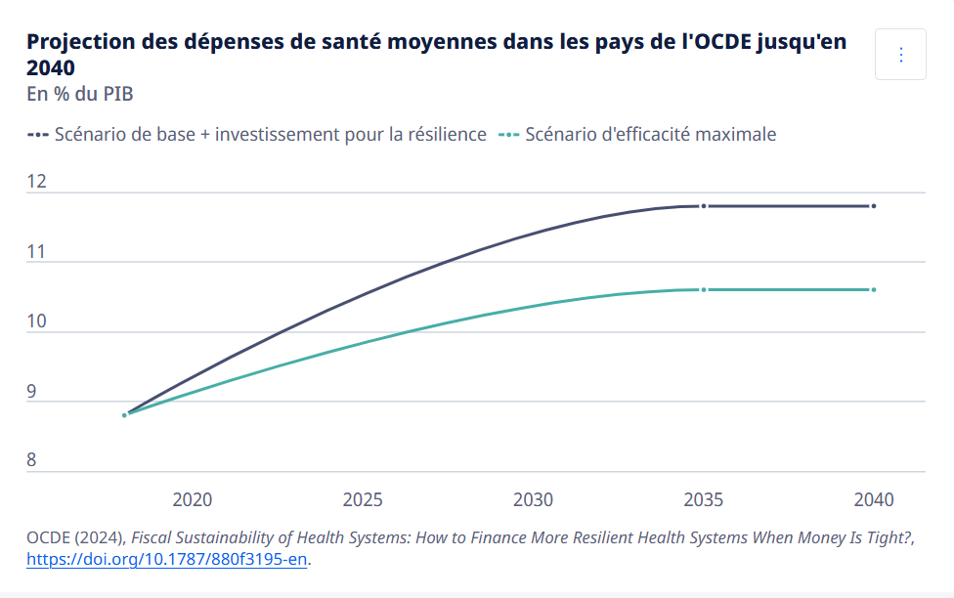
Les dépenses de santé vont augmenter significativement dans les années à venir

Slide 3
Les options politiques
Augmenter les dépenses des gouvernements pour les systèmes de santé
Augmenter l’allocation à la santé dans les budgets actuels
Réviser le panier de soins ou le rapport AMO/AMC
Rechercher les gains d’efficience
Situations initiales et faisabilité très différentes d’un pays à l’autre
Choix politiques et pas seulement techniques (redistribution)

Slide 4
La prévention représente 3% des dépenses de santé
Source: OECD (2024) Health at a Glance Europe, ref

Slide 5
Les travaux de l’OCDE sur la prévention
Première conférence ministérielle santé en 2004
Questions posées:
Est-ce qu'une politique de santé publique améliore la santé ?
Quel est son impact sur les dépenses de santé et l'économie ?
Améliore-t-elle les inégalités en matière de santé ?
Est-elle coût-efficace ?
Quand les effets attendus apparaissent-ils ?

Slide 6
Les maladies chroniques représentent un des enjeux centraux pour les systèmes de santé de l’OCDE
DALYs par cause dans les pays de l’OCDE
Les maladies chroniques telles que les maladies cardiovasculaires et les cancers sont responsables d'environ 80% de la morbidité
Plus de 60% de cette charge est imputable à certains facteurs de risque
Le tabac, le surpoids et l'alcool sont les trois principaux facteurs de risque évitables responsables de cette situation
Infectious diseases
Cardiovascular diseases
Injuries
Cancers
Other chronic diseases
Diabetes
COPD
Source: IHME, GBD, 2024. http://ihmeuw.org/6szy

Slide 7
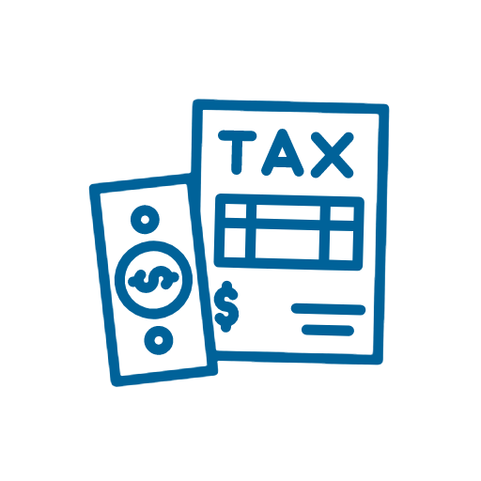
Les coûts socioéconomiques sont vertigineux, exemple de l’obésité dans les pays d’Europe
8%
-3.3%
Des dépenses de santé sont liées à la gestion de l’obésité et de ses conséquences
Perte de PIB du au surpoids
+11%
220 EUR
Chances de réussite scolaire des enfants non obèses
D’impôts par habitant du fait de la prevalence actuelle de l’obésité
Source: OECD, The Heavy Burden of Obesity - The Economics of Prevention, 2019. oe.cd/obesity2019

Slide 8
Identifier les bonnes pratiques et les généraliser
L'intervention de formation multimodale est un programme basé sur l'exercice provenant d'Islande, ciblant les personnes âgées de 65 ans et plus qui vivent de façon autonome à domicile
Le Nutri-Score est le système d'étiquetage nutritionnel en face avant des emballages le plus couramment utilisé en Europe et candidat pour devenir un système à l'échelle de l’UE.
L'intervention combinée sur le mode de vie est un programme de conseil sur le mode de vie proposé aux Pays-Bas, qui fournit des conseils diététiques, une formation à l'activité physique et des conseils sur les changements de comportement sur une période de deux ans
Jeunes en Bonne Santé est un programme communautaire de mode de vie sain ciblant les enfants de 0 à 19 ans aux Pays-Bas
L'Activité Physique sur Ordonnance est un programme en Suède où les professionnels de santé rédigent des prescriptions individualisées d'activité physique pour les patients adultes
Source: OECD (2022) Healthy eating and active lifestyles – best practices in public health, oe.cd/best-practices

Slide 9
Si elles étaient généralisées, ces interventions produiraient des effets majeurs
Cases of chronic diseases that can be avoided across EU27 before 2050
Health expenditure savings and workforce gains, Euros per capita per year across EU27
n/a
Source: OECD (2022) Healthy eating and active lifestyles – best practices in public health, oe.cd/best-practices

Slide 10
Quelques leçons apprises durant nos travaux
Provide incentives to partners and stakeholders to strengthen evidence-based research and set minimum standards: this will be useful to ensure long-term sustainability of the intervention;
Identify indicators that are aligned with international standards to monitor the impact of actions: this will enhance cross-country comparability and will be useful to feed the economic analysis;
Do not forget the different needs of disadvantaged groups, such as those with a lower socio-economic status, that need to be targeted by adapting interventions;
Remember to adequately resource transfer and scale-up efforts by developing implementation material outlining key steps and “lessons learnt”;
Collect Information on the policy context of other EU MSs to help assess the transferability of the action and to change;
Devise and pursue a strategy to ensure the long-term sustainability of the best practice after the end of the EU funding.
Additional info at: https://oe.cd/best-practices

Slide 11
Conclusions
La pression financière sur les systèmes de santé ira en s’accentuant
Agir sur la prévention est un des pilliers pour surmonter le “mur fiscal”
Seulement 3% des dépenses de santé sont actuellement dédiées à la prévention
Les modélisations de l’OCDE sur le tabac, l’alcool et l’obésité démontrent le potentiel majeur de la prévention pour améliorer la santé de la population et réduire les dépenses, avec des effets visibles à court terme
Les bonnes pratiques sont connues et fonctionnent
Qu’attendons-nous?

Slide 12
Merci

